Slide 1

Visualisering av kildekode
Javazone 2012
Andreas Heim

Slide 2
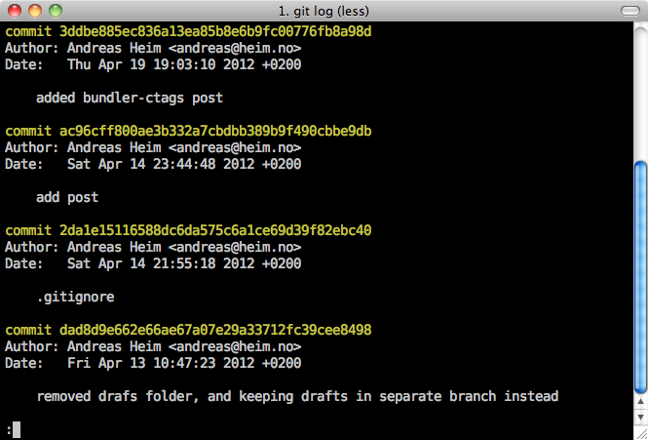
git log

Slide 3
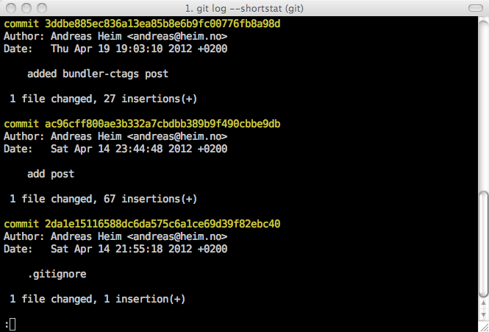
git log --shortstat

Slide 4
shell
regneark
https://github.com/heim/jz12-visualisering-av-kildekode

Slide 5
oppgave #1
finne størrelse (antall kodelinjer) over tid

Slide 6
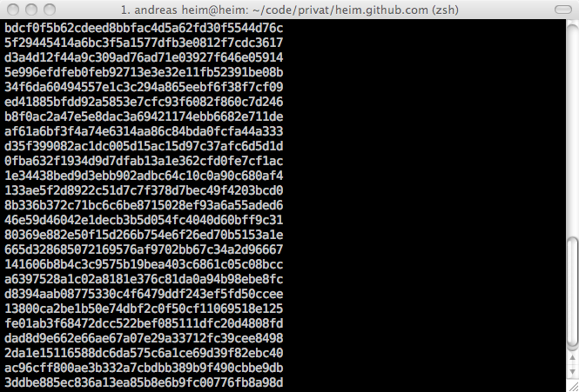
liste alle revisjoner
git rev-list --reverse HEAD

Slide 7
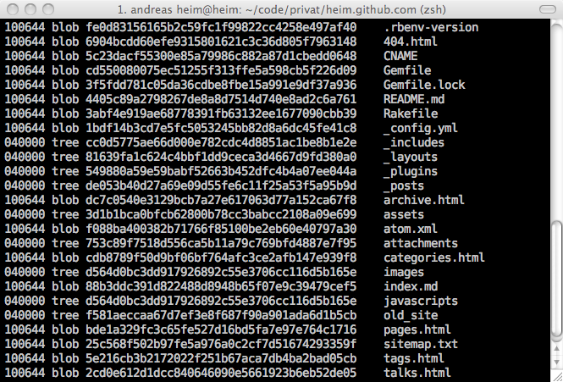
finne innhold i en revisjon
git ls-tree 0fba632f1934

Slide 8
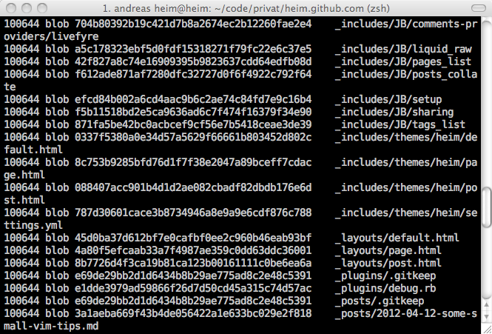
finne *alt* innhold i en revisjon
git ls-tree -r 0fba632f1934

Slide 9
plukke ut blob-id’en
git ls-tree -r <rev> | awk ‘{print $3}’

Slide 10
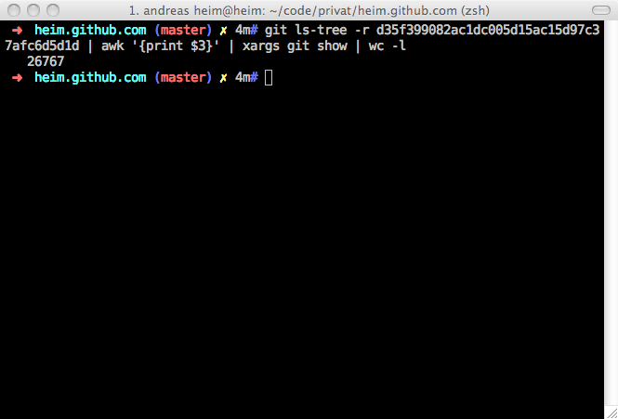
sy det sammen pt. 1
git ls-tree -r <rev> | awk ‘{print $3}’ |
xargs git show | wc -l

Slide 11
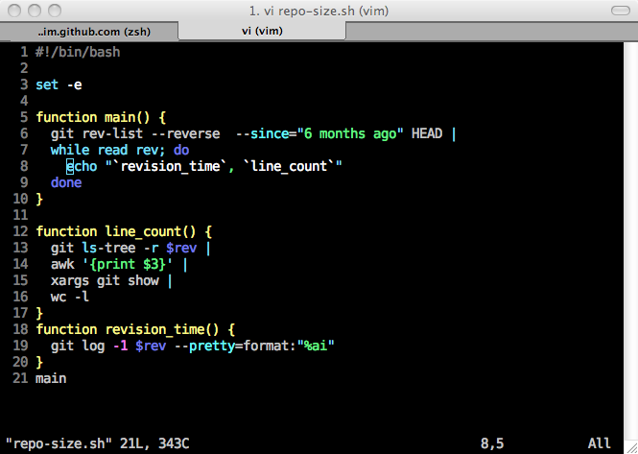
sy det sammen pt. 2

Slide 12
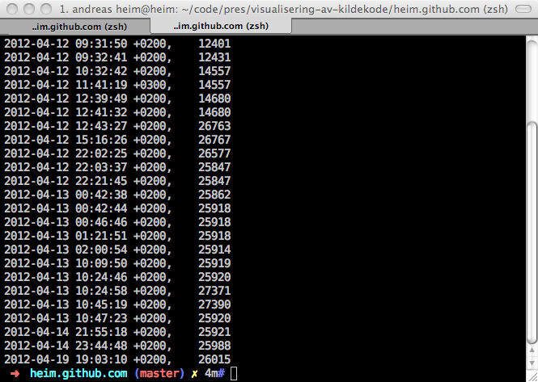
output

Slide 13
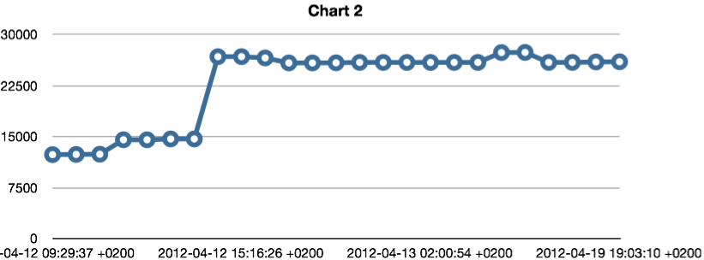
output

Slide 14
#2 churn
hvor mange ganger en fil har endret seg

Slide 15
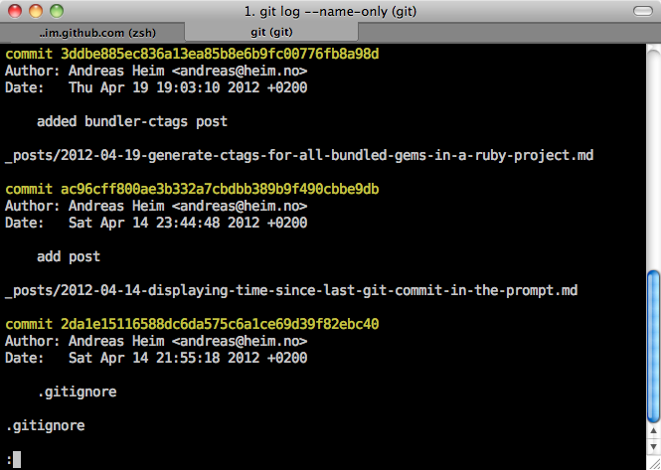
liste filer
git log --name-only

Slide 16
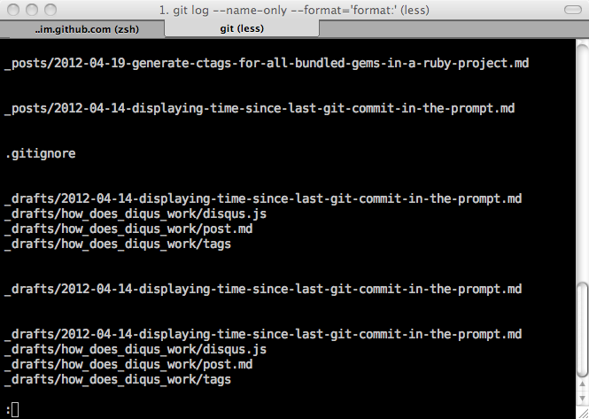
liste filer pt 2
git log --name-only --format=‘format:’

Slide 17
liste filer pt 3
git log --name-only -M -C --format=‘format:’
-M = renames
-C = copies

Slide 18
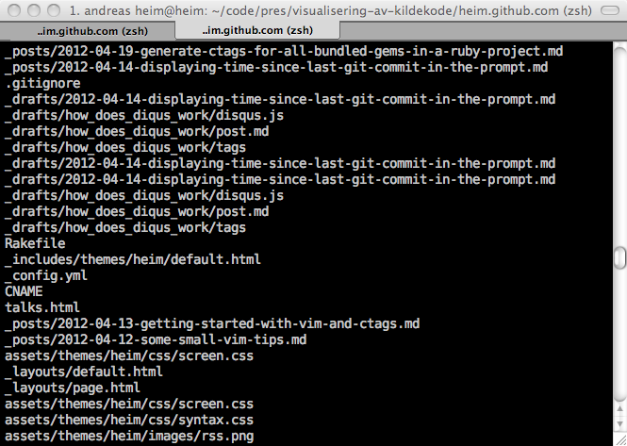
liste filer pt 4, fjerne whitespace
git log --name-only -M -C --format=‘format:’ |
grep -v ‘^$’

Slide 19
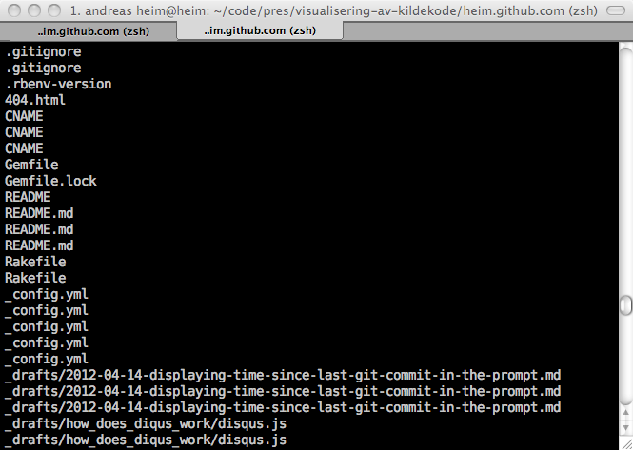
Telle filer pt 1
git log --name-only -M -C --format=‘format:’ |
grep -v ‘^$’ | sort

Slide 20
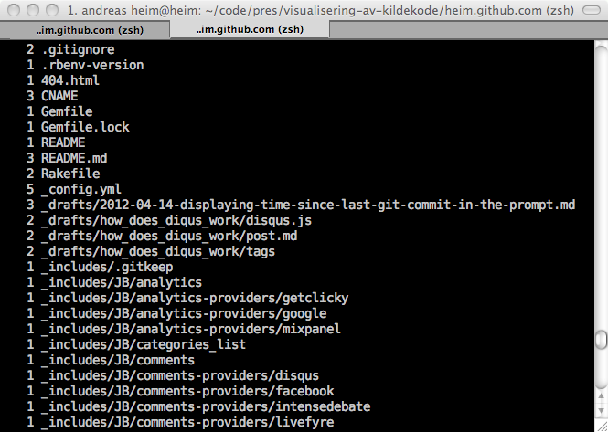
Telle filer pt 2
git log --name-only -M -C --format=‘format:’ |
grep -v ‘^$’ | sort | uniq -c

Slide 21
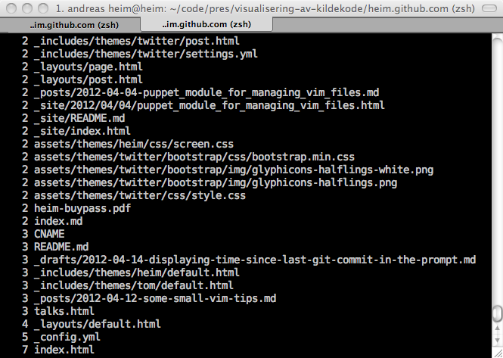
Telle filer pt 3
git log --name-only -M -C --format=‘format:’ |
grep -v ‘^$’ | sort | uniq -c | sort

Slide 22
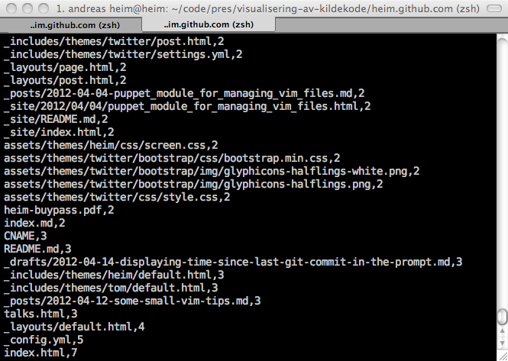
awk <3
git log --name-only -M -C --format=‘format:’ |
grep -v ‘^$’ | sort | uniq -c | sort |
awk '{print $2 "," $1}'

Slide 23
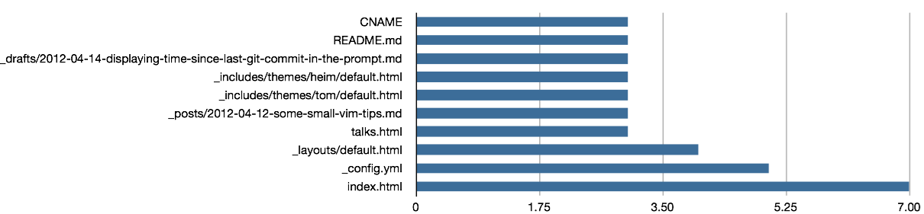
output

Slide 24
impact - antall kodelinjer endret pr commit

Slide 25
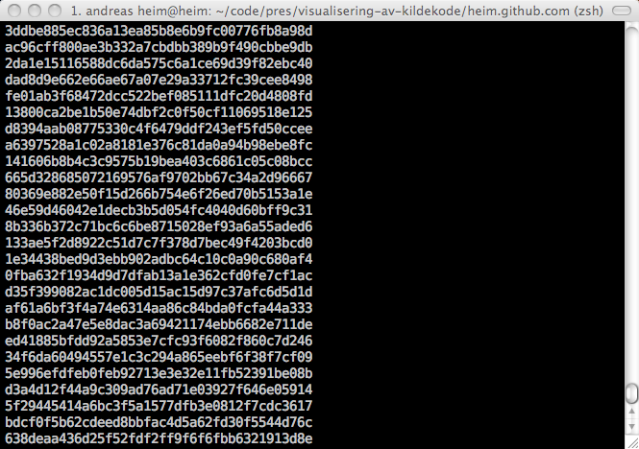
finne revisjonene
git rev-list HEAD --since="1 year ago"

Slide 26
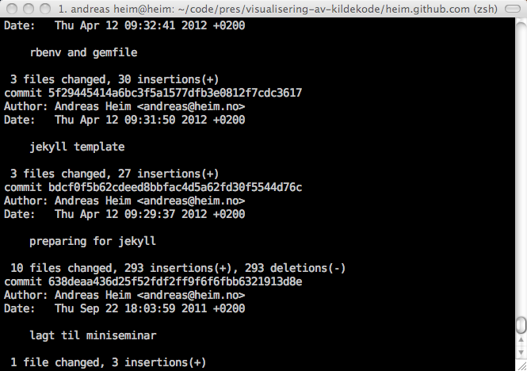
vise shortstat
git rev-list HEAD --since="1 year ago" |
while read rev; do; git show $rev --shortstat |
cat; done

Slide 27
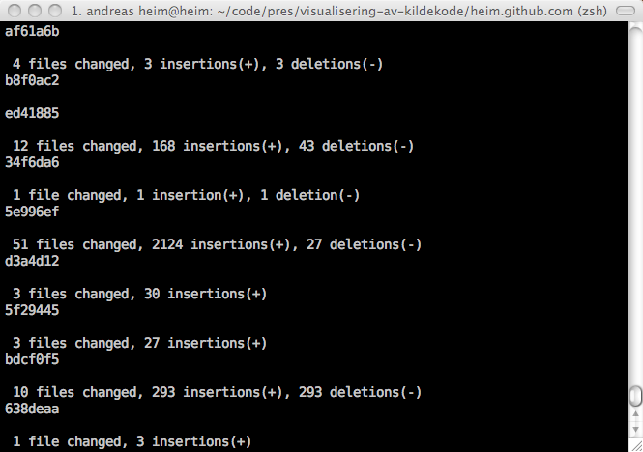
fjerne unødig info
git rev-list HEAD --since="1 year ago" |
while read rev; do; git show $rev
--shortstat --format=’%h’ | cat; done

Slide 28
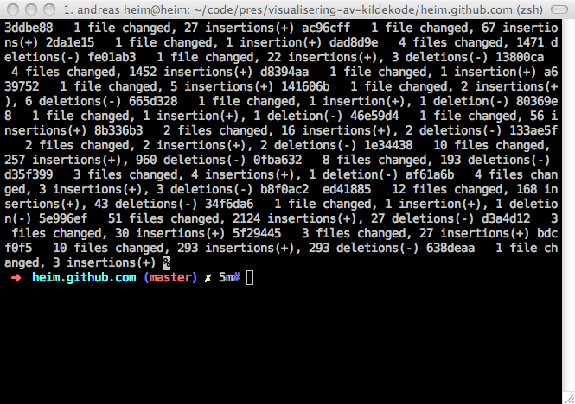
fjerne linjeskift og blanke linjer
git rev-list HEAD --since="1 year ago" |
while read rev; do; git show $rev --shortstat --format="%h" | tr "\\n" " "; done

Slide 29
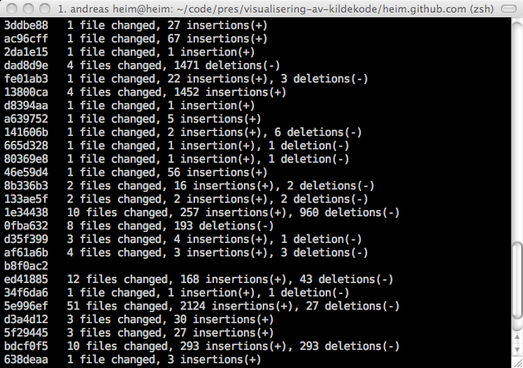
få ut info på en og en linje
git rev-list HEAD --since="1 year ago" | while read rev; do; git show $rev --shortstat --format="%h" | tr "\\n" " " |
awk '{print}'; done

Slide 30
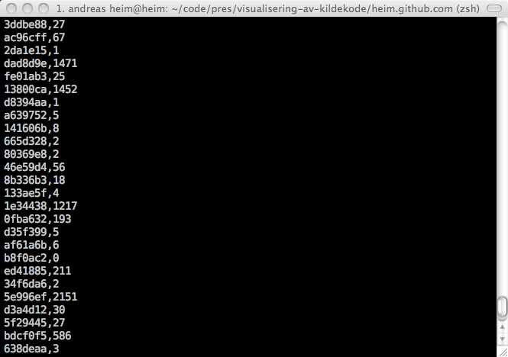
plukke ut info og formattere
git rev-list HEAD --since="1 year ago" | while read rev; do; git show $rev --shortstat --format="%h" | tr "\\n" " " |
awk '{t=$5+$7} {print $1 "," t}'; done

Slide 31
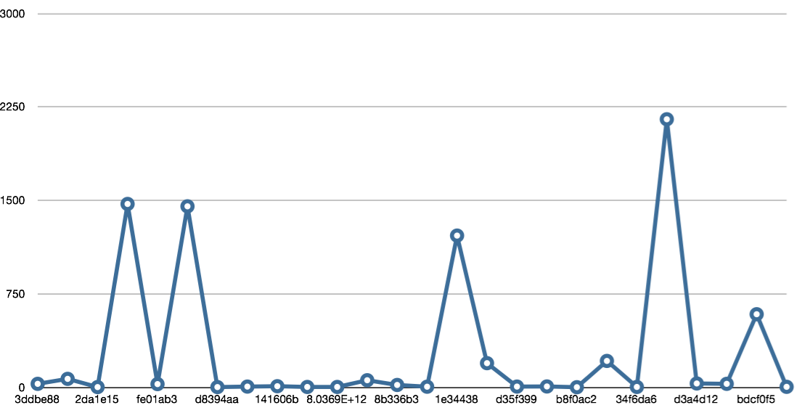
resultat

Slide 32
twitter: @heim
github.com/heim
heim.no

